Slide 1

Hierarchical Multimodal Classification
of Pediatric Appendicitis
Using Dual-Branch Attention-Based
Multiple Instance Learning
Adnan Fauzan Ramdhani
NRP: 6025261004
Mata Kuliah: Topik Dalam Pengolahan Citra Digital
Institut Teknologi Sepuluh Nopember
1

Slide 2
Introduction: apendisitis pada anak
Pediatric appendicitis
Peradangan apendiks pada anak dan remaja. Gejala dapat berupa nyeri perut, mual, demam, dan penurunan nafsu makan. Gejala yang tidak khas dapat menyulitkan diagnosis.
Diagnosis oleh dokter
Dokter menggabungkan anamnesis, pemeriksaan fisik, leukosit / neutrofil dan CRP, serta pencitraan. Alvarado Score dan Pediatric Appendicitis Score (PAS) membantu stratifikasi risiko. USG menjadi pemeriksaan pencitraan awal pada anak.
Penilaian keparahan
Dokter menilai tanda komplikasi melalui pemeriksaan dan pencitraan USG, lalu temuan operasi / histopatologi bila tersedia. Perforasi, abses, dan peritonitis purulen menandai penyakit yang lebih kompleks. Skor klinis saja belum cukup untuk memastikan diagnosis.
Referensi: Di Saverio dkk. (2020), World Journal of Emergency Surgery
2

Slide 3
Peran AI dan tujuan penelitian
Peran AI dalam mendukung dokter
AI mempelajari pola data klinis dan citra USG untuk menghasilkan estimasi probabilitas diagnosis dan status komplikasi pada tingkat pasien. Estimasi ini menjadi informasi tambahan bagi penilaian dokter.
Tujuan penelitian
Mengembangkan model yang menggabungkan data klinis dengan satu atau lebih citra USG melalui attention-MIL, kemudian menghasilkan klasifikasi hierarkis apendisitis.
Output yang diusulkan
Non-apendisitis, uncomplicated appendicitis, dan complicated appendicitis.
Referensi: Marcinkevičs dkk. (2024), Barthwal dkk. (2026)
3

Slide 4
Regensburg Pediatric Appendicitis Dataset
Sumber dan populasi
Studi retrospektif di Children’s Hospital St. Hedwig, Regensburg, Jerman. Pasien anak / remaja dengan dugaan apendisitis, periode 2016–2021. Dataset dirilis pada 2023.
Komponen | Struktur dan isi
app_data.xlsx | All cases: data pasien. Data Summary: definisi, tipe, dan waktu pengukuran variabel. 58 variabel berlabel.
US_Pictures | Citra B-mode USG dengan beberapa view anatomi. Pencocokan tabular dan citra melalui US_Number.
Dokumentasi: 782 record. Workbook yang dianalisis: 781 baris terisi + 1 baris kosong.
Sumber: UCI / Zenodo (2023), Marcinkevičs dkk. (2024)
4

Slide 5
Target variabel dan distribusi kelas
Target asli: Diagnosis, Severity, dan Management
Diagnosis: apendisitis 463, non-apendisitis 316, 2 label kosong, 1 kesalahan label .
Severity: uncomplicated 662, complicated 117. Label uncomplicated juga mencakup non-apendisitis.
Target | Jumlah pasien | Proporsi
Non-apendisitis | 316 | 40,6%
Uncomplicated appendicitis | 346 | 44,4%
Complicated appendicitis | 117 | 15,0%
Total | 779 | 100,0%
Sumber: UCI / Zenodo (2023), Marcinkevičs dkk. (2024)
5

Slide 6
Literature review: citra dan fusi multimodal
Penelitian / publikasi | Input dan model | Target | Kelebihan penelitian | Kekurangan / batas cakupan
Marcinkevičs dkk. (2024) Medical Image Analysis Q1 SCImago 2025 | Multi-view USG Mean / LSTM MVCBM dan SSMVCBM | Diagnosis biner, management, severity | Menangani beberapa view dan konsep yang tidak lengkap. Konsep dapat diperiksa dan diintervensi. | Aplikasi apendisitis memakai citra / konsep USG tanpa fusi fitur klinis. LSTM sensitif terhadap urutan.
Barthwal dkk. (2026) Egyptian Pediatric Association Gazette Springer Nature | Klinis + citra USG TabNet + ResNet-18 Cross-attention | Diagnosis apendisitis biner | Menggabungkan dua modalitas dan menyediakan XAI. Memisahkan citra berdasarkan pasien. | Model fusi hanya menggunakan satu citra input. Tidak dijelaskan kriteria pemilihan citra yang digunakan. Belum mengevaluasi output diagnosis–komplikasi hierarkis.
Fernández Santana dkk. (2026) Knowledge-Based Systems Q1 SCImago 2025 | Citra USG StyleGAN2-ADA Swin Transformer | Diagnosis apendisitis biner | Split pasien, GAN pada training, dan evaluasi statistik. Membandingkan beberapa encoder CNN. | Model berfokus pada klasifikasi citra tanpa fusi klinis atau output keparahan. Augmentasi tidak meningkatkan AUC secara jelas.
Kuartil terbaik SCImago, tahun metrik 2025.
7

Slide 7
Literature review: model tabular
Penelitian / publikasi | Input dan model | Target | Kelebihan penelitian | Kekurangan / batas cakupan
Chadaga dkk. (2024) Scientific Reports Q1 SCImago 2025 | Data klinis / temuan USG tabular APPSTACK + tuning + XAI | Diagnosis apendisitis biner | Membandingkan beberapa classifier dan menjelaskan pengaruh fitur melalui lima metode XAI. | Tidak menggunakan citra mentah. Lama rawat tidak tersedia saat diagnosis awal. Balancing sebelum split berisiko leakage.
Manohar dkk. (2025) Telematics and Informatics Reports Q1 SCImago 2025 | Klinis / laboratorium / temuan USG tabular ML ensemble + XAI | Severity biner dan management | Secara langsung memodelkan keparahan serta penanganan. Menjelaskan marker penting. | Tidak memakai citra mentah atau diagnosis–komplikasi hierarkis. Lama rawat menjadi fitur penting meski diukur saat pulang.
Dyuthishree dkk. (2026) Healthcare Analytics Q1 SCImago 2025 | Tabular Boruta + oversampling Soft voting + XAI | Diagnosis presumptif dan peritonitis | Menilai diagnosis dugaan dan peritonitis, dengan seleksi fitur serta penjelasan prediksi. | Target berbeda dari diagnosis akhir dan Severity. Tidak memakai citra mentah. Balancing sebelum split dan lama rawat perlu audit.
Kuartil terbaik SCImago, tahun metrik 2025.
8

Slide 8
Literature review: VLM dan eksplorasi kelompok
Penelitian / publikasi | Input dan model | Target | Kelebihan penelitian | Kekurangan / batas cakupan
Altintas Mese dkk. (2026) Pediatric Radiology Q1 SCImago 2025 | Hingga 4 citra USG, teks temuan USG, dan klinis Llama 4 Maverick, zero-shot | Diagnosis apendisitis biner pada tingkat pasien | Membandingkan kontribusi beberapa kombinasi input tanpa pelatihan khusus tugas. | Citra saja memiliki spesifisitas rendah. Menambahkan citra tidak memberi perbaikan bermakna. Belum melatih MIL atau output keparahan.
Failli dkk. (2025) Journal of Classification Q1 SCImago 2025 | Kondisi klinis biner dan atribut pasien Bipartite network Mixture latent trait | Biclustering pasien dan kondisi | Mengidentifikasi kelompok pasien serta pola kondisi klinis dengan model probabilistik. | Tujuannya eksplorasi kelompok, bukan prediksi diagnosis atau keparahan. Tidak menggunakan citra USG.
Kuartil terbaik SCImago, tahun metrik 2025.
9

Slide 9
Gap penelitian dan arah kontribusi
1. Diagnosis dan status komplikasi dalam satu pipeline
Diagnosis dan keparahan sudah diteliti. Dalam delapan artikel ini, fusi klinis–bag citra dengan probabilitas diagnosis–komplikasi secara hierarkis belum dievaluasi secara eksplisit.
2. Fusi multimodal pada tingkat pasien
Fusi klinis–citra sudah tersedia, tetapi hanya menggabungkan satu feature klinis dengan satu input citra. Pemilihan citra yang digunakan tidak dijelaskan secara eksplisit. VLM memakai beberapa citra melalui prompting. Usulan mempelajari bobot seluruh view dalam satu bag.
3. Agregasi multiview dan informasi klinis
Aplikasi MVCBM pada apendisitis memakai citra / konsep USG, dengan mean pooling atau LSTM. Usulan menggabungkan fitur klinis dan attention khusus tanpa bergantung pada urutan input.
10

Slide 10
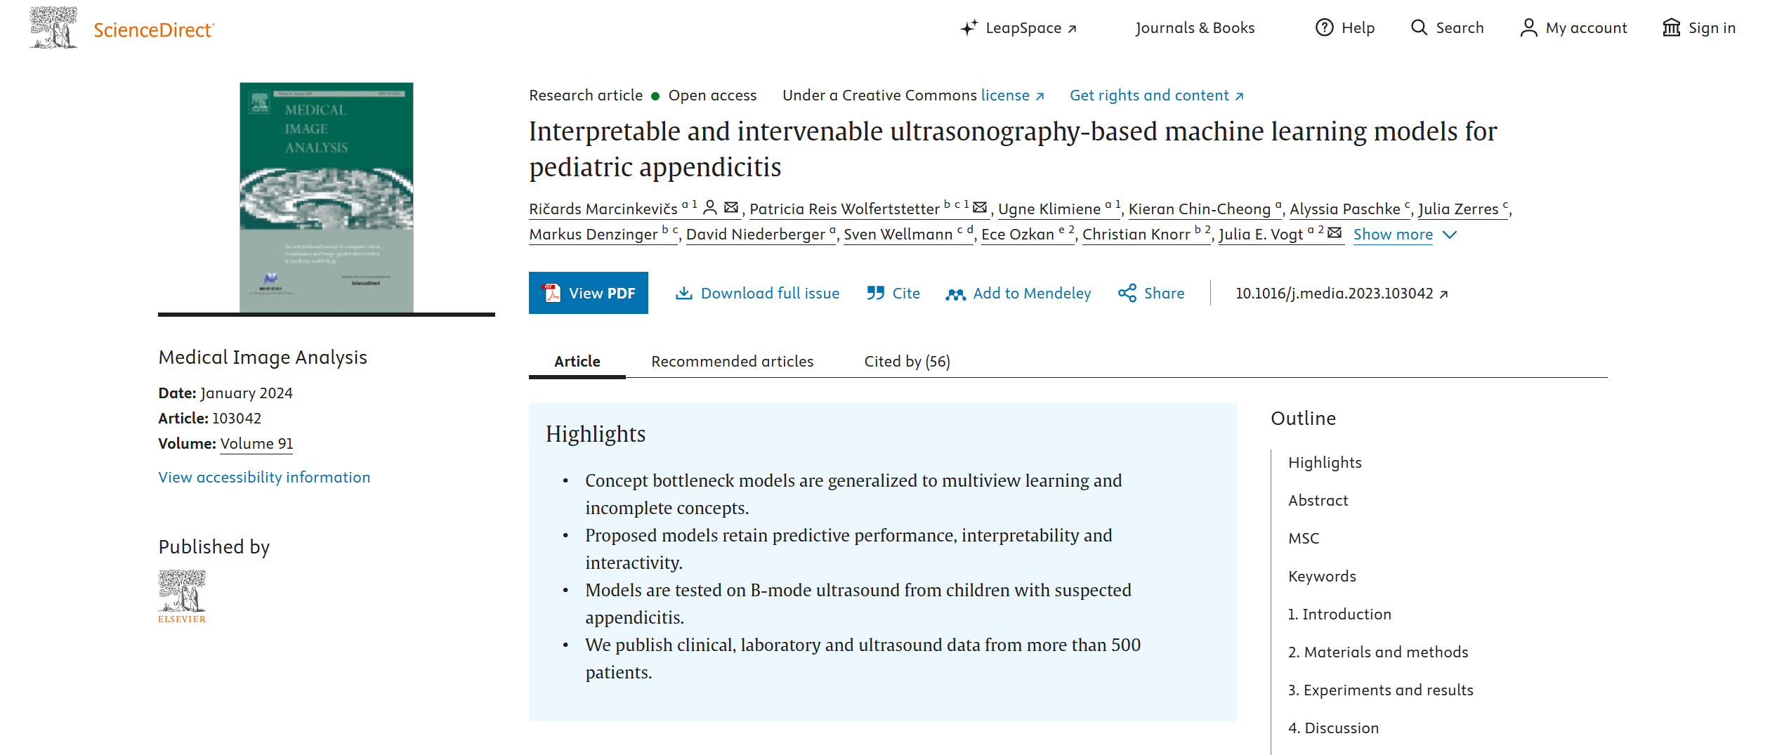
Penelitian utama 1: agregasi multiview
Interpretable and Intervenable Ultrasonography-based
Machine Learning Models for Pediatric Appendicitis
Model prediksi
MVCBM / SSMVCBM mengolah beberapa citra pasien melalui encoder bersama, mean atau LSTM, lalu concept bottleneck untuk prediksi diagnosis, management, dan severity.
Kelemahan Penelitian
Belum menggabungkan fitur klinis sebagai cabang fusi pada aplikasi apendisitis. Mean memberi bobot sama pada view. LSTM memodelkan urutan dan prediksinya dapat berubah ketika urutan citra berubah.
Peran Usulan Penelitian
Menambahkan cabang klinis dan dua attention-MIL untuk diagnosis serta komplikasi. Menguji pembobotan dengan pendekatan aggregasi attention, robust terhadap urutan, dan output hierarkis dengan pembanding mean / LSTM.
11
Marcinkevičs dkk. (2024), Medical Image Analysis, Q1 SCImago 2025

Slide 11
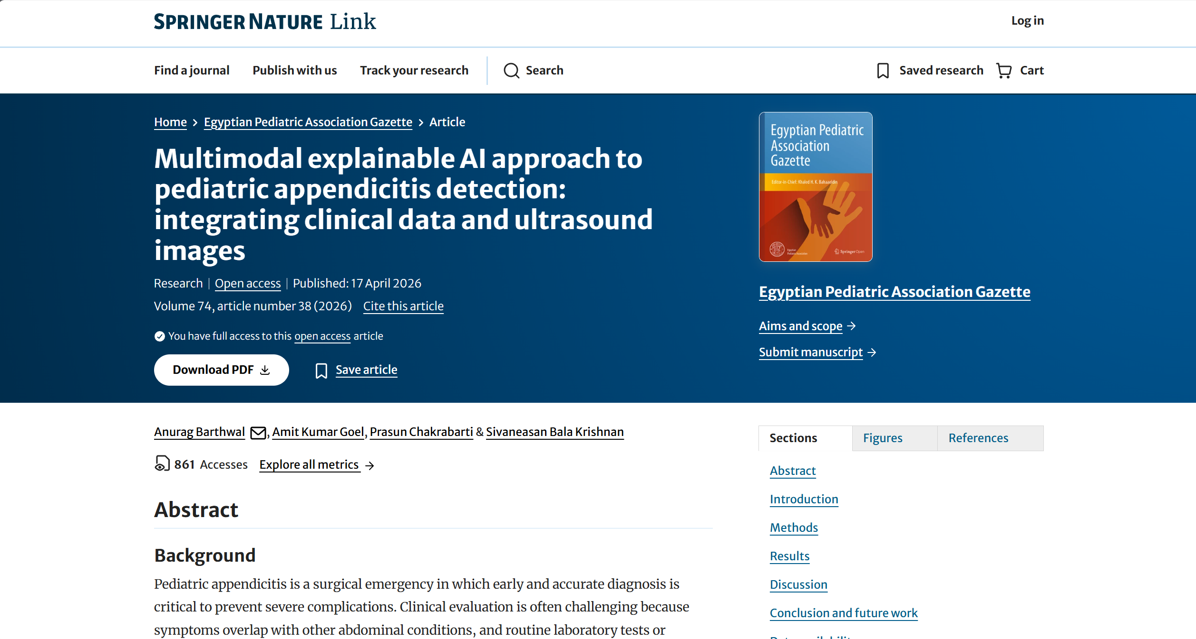
Penelitian utama 2: fusi klinis dan citra
Multimodal Explainable AI Approach to Pediatric Appendicitis
Detection: Integrating Clinical Data and Ultrasound Images
Model prediksi
ResNet-18 mengekstrak fitur citra USG, TabNet mengolah fitur klinis, lalu cross-attention menggabungkan keduanya untuk diagnosis apendisitis biner.
Kelemahan Penelitian
Mekanisme agregasi antar-citra sebagai satu representasi pasien belum dirinci. Model belum mengevaluasi diagnosis dan status komplikasi dalam output.
Peran Usulan Penelitian
Mendefinisikan satu pasien sebagai satu bag citra, mengagregasi view dengan attention-MIL, dan menggabungkannya dengan data klinis untuk membentuk probabilitas tiga kelas.
Barthwal dkk. (2026), Egyptian Pediatric Association Gazette, Springer Nature
12

Slide 12
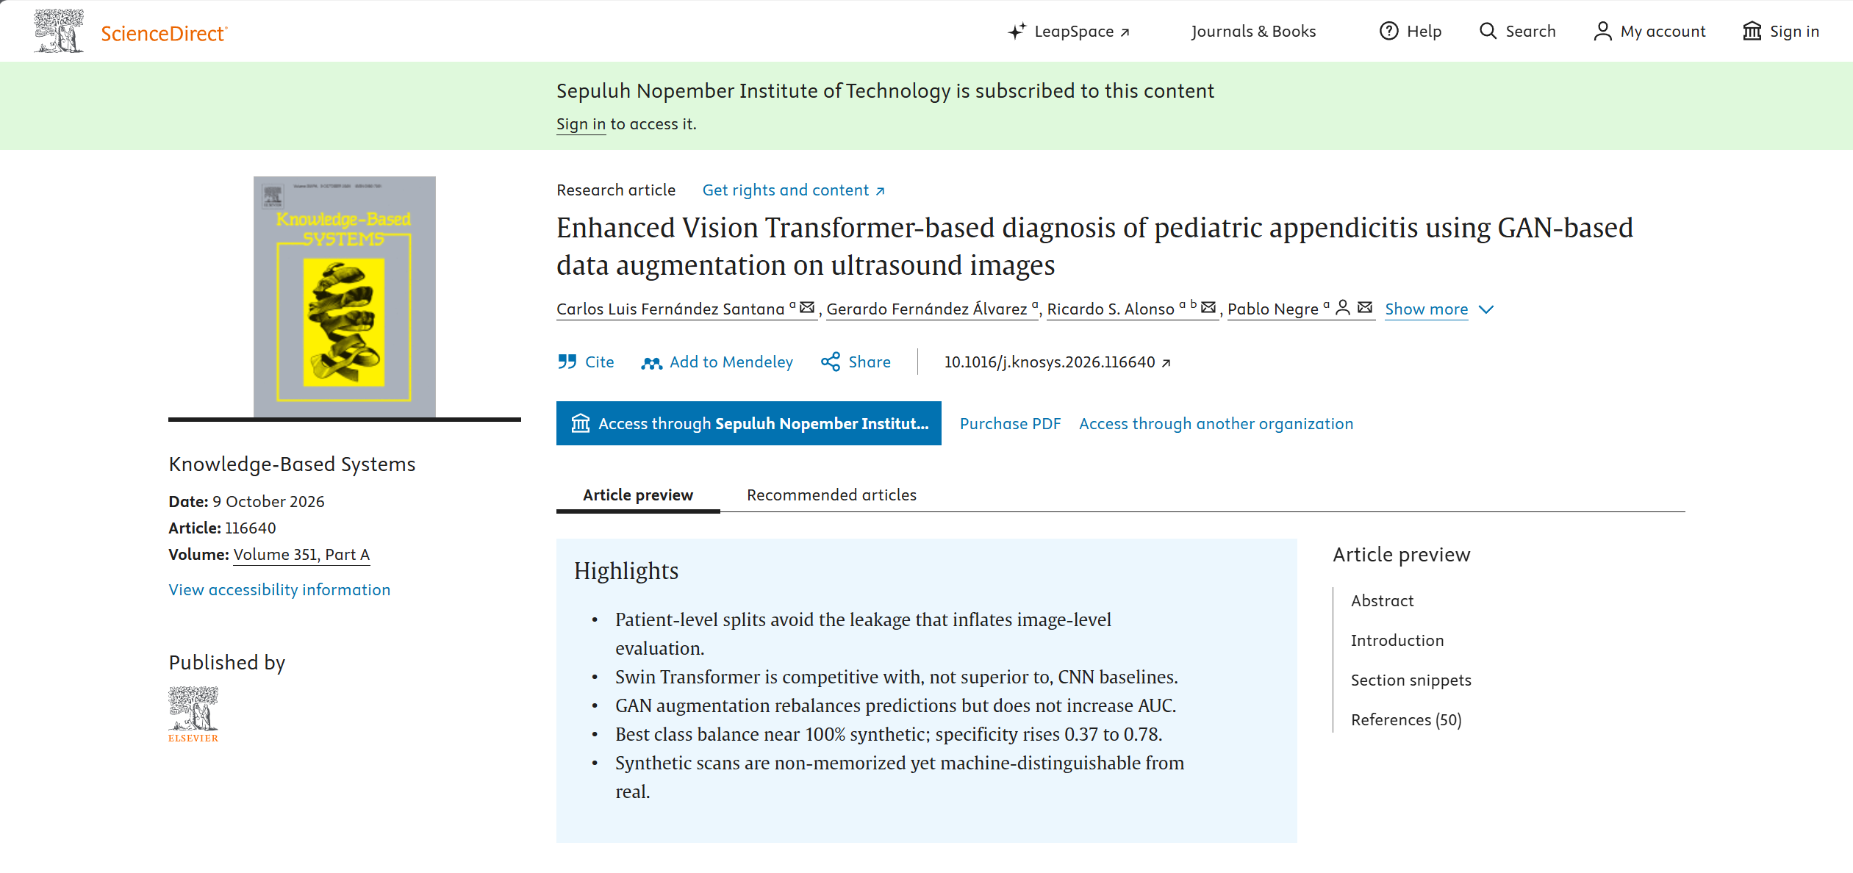
Penelitian utama 3: klasifikasi citra USG
Enhanced Vision Transformer-based Diagnosis of Pediatric
Appendicitis using GAN-based Data Augmentation on Ultrasound Images
Model prediksi
StyleGAN2-ADA menghasilkan citra sintetis untuk augmentasi training. Swin Transformer mengklasifikasikan citra USG menjadi apendisitis atau non-apendisitis, dengan pemisahan berdasarkan pasien.
Kelemahan relatif terhadap tujuan usulan
Berfokus pada citra, tanpa fusi data klinis atau output status komplikasi. Augmentasi memperbaiki sebagian keseimbangan klasifikasi, tetapi tidak meningkatkan AUC secara jelas.
Peran usulan penelitian
Menggunakan bag citra dan informasi klinis untuk prediksi tingkat pasien. Mempertahankan split pasien serta preprocessing training sebagai standar evaluasi. Manfaat MIL dan hierarki diuji secara terpisah.
Fernández Santana dkk. (2026), Knowledge-Based Systems, Q1 SCImago 2025
13

Slide 13
Proposed model: multimodal dual-branch attention-MIL
Unit analisis: satu pasien dengan satu data klinis dan 1 atau lebih citra USG
Attention-MIL
diagnosis
zD = Σ αDⱼ hⱼ
Fusion MLP
zD + embedding
klinis e
Head diagnosis
Sigmoid
p = P(A | X, c)
Bag citra USG
X₁, …, Xₙ
n ≥ 1
Shared
ResNet-18
Fitur tiap citra hⱼ
Attention-MIL
komplikasi
zC = Σ αCⱼ hⱼ
Fusion MLP
zC + embedding
klinis e
Head komplikasi
Sigmoid
q = P(C | A, X, c)
Data klinis
c
MLP klinis
Embedding e
14

Slide 14
Logika output prediksi hierarkis
p = P(apendisitis | citra dan klinis)
q = P(complicated | apendisitis, citra dan klinis)
Output | Probabilitas | Contoh p = 0,80 dan q = 0,25
Non-apendisitis | P₀ = 1 − p | 0,20
Uncomplicated appendicitis | P₁ = p × (1 − q) | 0,60
Complicated appendicitis | P₂ = p × q | 0,20
Prediksi akhir: kelas dengan probabilitas terbesar. P₀ + P₁ + P₂ = 1.
Loss diagnosis: seluruh pasien. Loss komplikasi: hanya pasien berlabel apendisitis.
15

Slide 15
Konfigurasi pembanding dan evaluasi
Kode | Konfigurasi | Tujuan
B1 | Klinis saja, MLP + dua head | Kontribusi tambahan citra
B2 | Citra saja, dual attention + dua head | Kontribusi tambahan klinis
B3 | Multimodal, mean pooling + dua head | Agregasi sederhana
B4 | Multimodal, LSTM pooling + dua head | Pembanding primer
B5 | Multimodal, shared attention + softmax | Klasifikasi langsung
B6 | Multimodal, shared attention + dua head | Formulasi hierarki / attention
B7 | Multimodal, dual attention + softmax | Pembanding dua head
P | Multimodal, dual attention + dua head | Model usulan
16

Slide 16
Referensi: citra dan multimodal
Marcinkevičs, R., et al. (2024). Interpretable and intervenable ultrasonography-based machine learning models for pediatric appendicitis. Medical Image Analysis, 91, 103042. https://doi.org/10.1016/j.media.2023.103042
Barthwal, A., Goel, A. K., Chakrabarti, P., & Bala Krishnan, S. (2026). Multimodal explainable AI approach to pediatric appendicitis detection: integrating clinical data and ultrasound images. Egyptian Pediatric Association Gazette, 74, 38. https://doi.org/10.1186/s43054-026-00540-5
Fernández Santana, C. L., Fernández Álvarez, G., Alonso, R. S., & Negre, P. (2026). Enhanced Vision Transformer-based diagnosis of pediatric appendicitis using GAN-based data augmentation on ultrasound images. Knowledge-Based Systems, 351, 116640. https://doi.org/10.1016/j.knosys.2026.116640
Altintas Mese, C., Mese, I., & Akinci D’Antonoli, T. (2026). Zero-shot performance of a general-purpose vision-language model for pediatric appendicitis diagnosis. Pediatric Radiology. https://doi.org/10.1007/s00247-026-06687-y
17

Slide 17
Referensi: tabular dan eksplorasi
Chadaga, K., et al. (2024). An interpretable and transparent machine learning framework for appendicitis detection in pediatric patients. Scientific Reports, 14, 24454. https://doi.org/10.1038/s41598-024-75896-y
Manohar, P., et al. (2025). A machine learning framework to predict the severity and management of pediatric appendicitis using clinical markers and five explainable techniques. Telematics and Informatics Reports, 20, 100271. https://doi.org/10.1016/j.teler.2025.100271
Dyuthishree, A., et al. (2026). An interpretable machine learning framework for pediatric appendicitis and peritonitis diagnosis. Healthcare Analytics, 10, 100483. https://doi.org/10.1016/j.health.2026.100483
Failli, D., Marino, M. F., & Martella, F. (2025). A novel approach for biclustering bipartite networks: An extension of finite mixtures of latent trait analyzers. Journal of Classification, 42, 492–516. https://doi.org/10.1007/s00357-025-09500-x
18

Slide 18
Referensi: klinis, dataset, dan metodologi
Di Saverio, S., et al. (2020). Diagnosis and treatment of acute appendicitis: 2020 update of the WSES Jerusalem guidelines. World Journal of Emergency Surgery, 15, 27. https://doi.org/10.1186/s13017-020-00306-3
Marcinkevičs, R., et al. (2023). Regensburg Pediatric Appendicitis Dataset, version 1.03. Zenodo. https://doi.org/10.5281/zenodo.7711412.
Ilse, M., Tomczak, J., & Welling, M. (2018). Attention-based deep multiple instance learning. PMLR, 80, 2127–2136. https://proceedings.mlr.press/v80/ilse18a.html
Kapoor, S., & Narayanan, A. (2023). Leakage and the reproducibility crisis in machine-learning-based science. Patterns, 4(9), 100804. https://doi.org/10.1016/j.patter.2023.100804
Collins, G. S., et al. (2024). TRIPOD+AI statement: updated guidance for reporting clinical prediction models that use regression or machine learning methods. BMJ, 385, e078378. https://doi.org/10.1136/bmj-2023-078378
19

